Slide 1
Introduction to MS Dynamics NAV
(Reminders-Upomínky)
Ing.J.Skorkovský,CSc.
MASARYK UNIVERSITY BRNO, Czech Republic
Faculty of economics and business administration
Department of corporate economy

Slide 2
Reminders
Reminders – better control over receivables
  In MS Dynamics NAV, a reminder is similar to an invoice. When you create a reminder, you must fill in a reminder header and one or more reminder lines.
  You can fill in a header manually and have the program fill in the lines.
  OR
  - you can have the program create reminders for all customers automatically.

Slide 3
Upomínky
Upomínky – lepší kontrola nad pohledávkami
  V ERP MS Dynamics NAV je upomínka velmi podobná faktuře. Když začnete vytvářet novou upomínku, musíte vyplnit její hlavičku a jednu nebo více řádek této upomínky.
  Vyplnění hlavičky můžete dělat ručně a následně nechat program, aby doplnil řádky
  NEBO
  - Necháte program, aby automaticky vytvořil pro všechny upomínky pro zákazníky po splatnosti

Slide 4
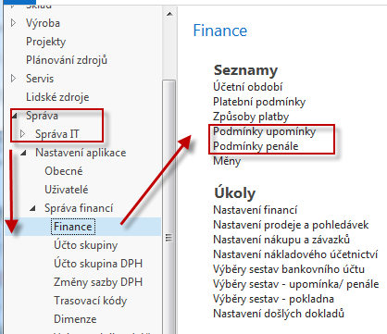
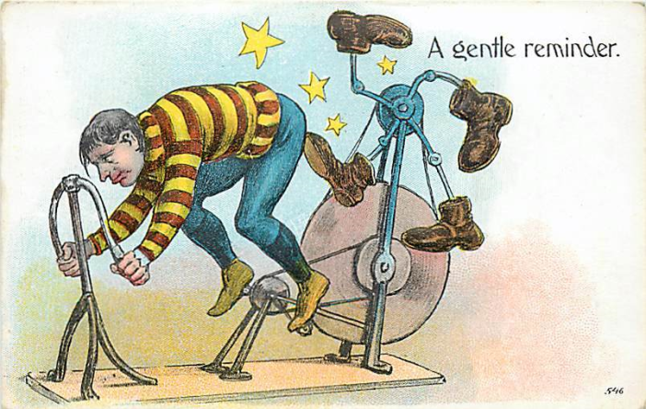
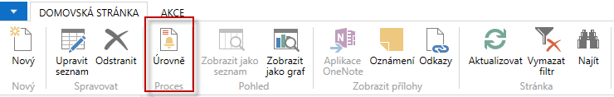
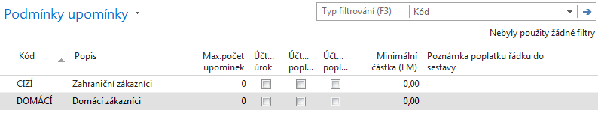
Reminder terms (Podmínky upomínek)

Slide 5

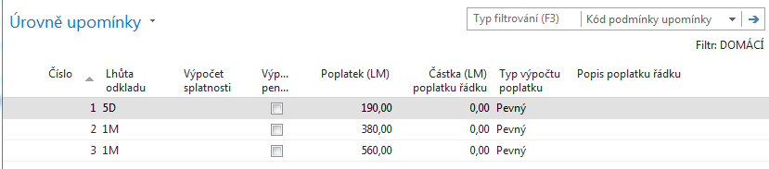
Reminders terms and levels (Podmínky a úrovně)

Slide 6
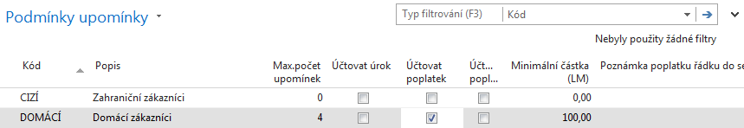
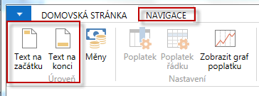
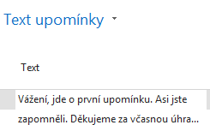
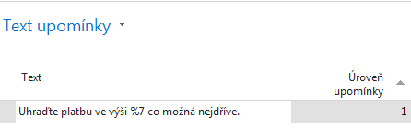
Reminders terms (Podmínky a texty upomínek)

Slide 7
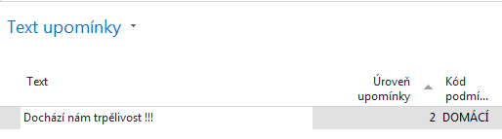
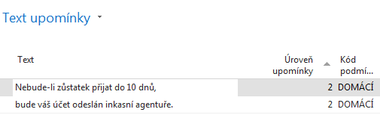
Reminder Setup – (Nastavení a další texty)

Slide 8
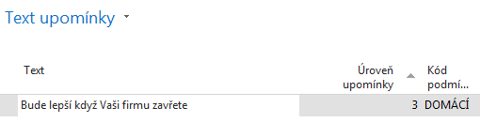
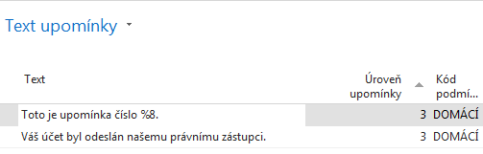
Reminder Setup – other texts (Nastavení a další texty)

Slide 9
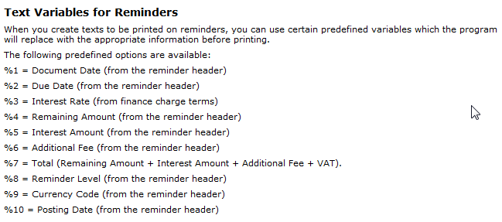
Reminder Setup (Textové proměnné upomínek –druhý obdobný snímek je snímek s číslem 25 v sekci Penále)-česky na dalším snímku

Slide 10
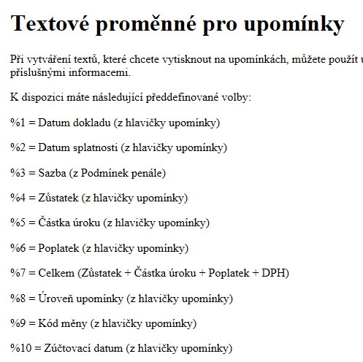

Slide 11

Automatické vytvoření upomínky
Otevřete okno upomínek (vyhledávací okno, ikona Nový)
V okně upomínek použijte ikonu Vytvořit upomínku oblasti Akce. Objeví se požadavkový panel dávky, která vytvoří upomínku
Nastavte filtr na zákazníka a/nebo na položky zákazníka, pokud chcete vytvořit upomínky pro vybrané zákazníky a/nebo pro specifikované zákaznické položky
Na záložce Volby (Možnosti) vyplňte pole relevantními informacemi. Pokud potřebujete Nápovědu, pak na každém poli, kde budete „ztraceni v překladu“ použijte klávesu F1.
Klikněte na OK abyste tak nastartovali dávku

Slide 12
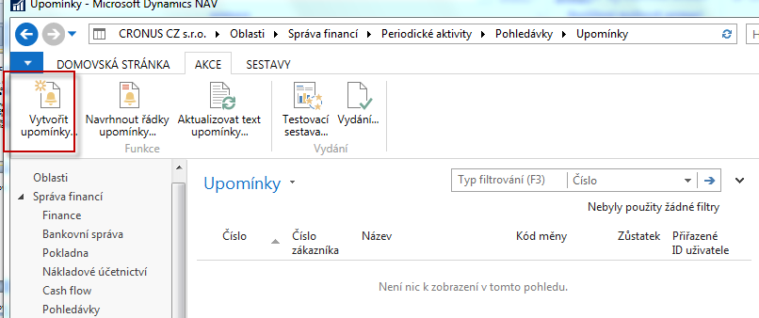

Reminder window (Okno upomínek)

Slide 13
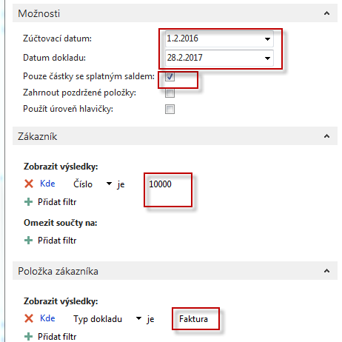
Reminder creation (Vytvoření upomínky)

Slide 14
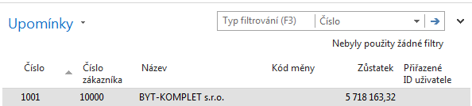

Created Reminder – (Seznam vytvořených upomínek)

Slide 15
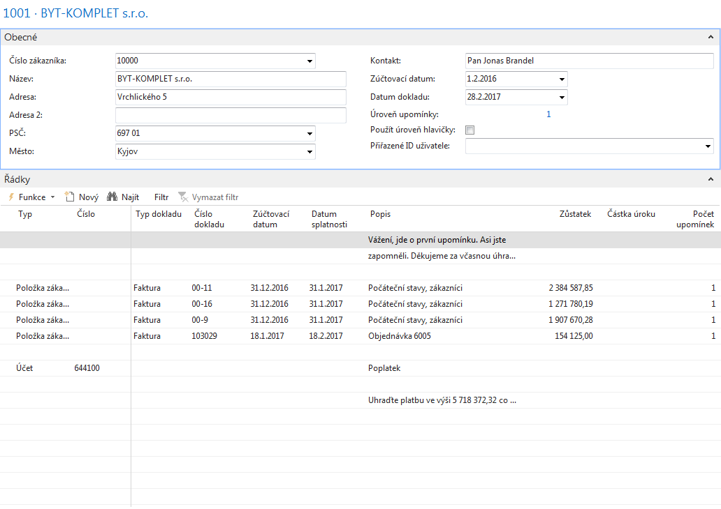
Created Reminder (Vytvořená upomínka)

Slide 16
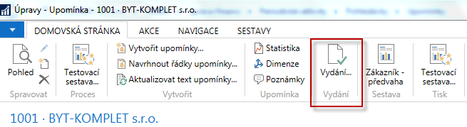
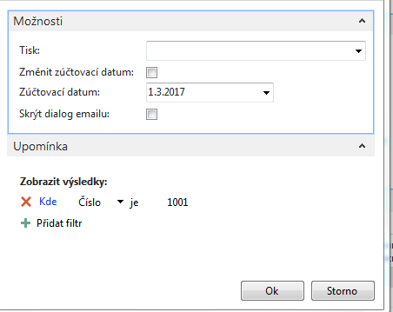
Issuing created reminder (Vydání vytvořené upomínky)
Searching window ->Issued reminder
Vyhledávací okno- Vydané upomínky

Slide 17
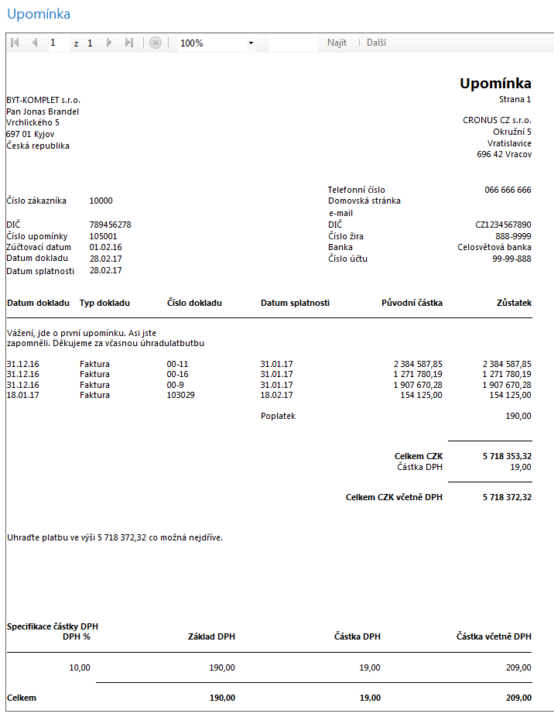
Issued reminder (Vydaná upomínka)

Slide 18
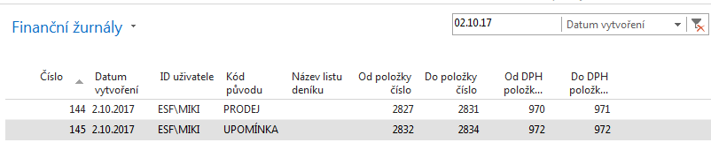
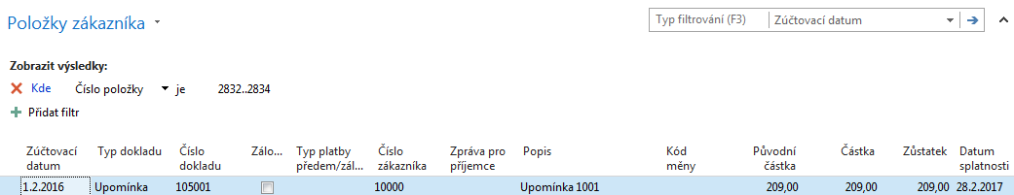
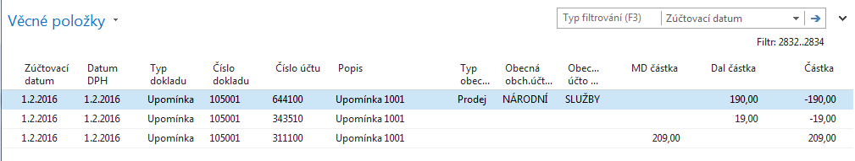
Customer Ledger Entry and G/L Entries-položky zákazníka a hlavní knihy

Slide 19
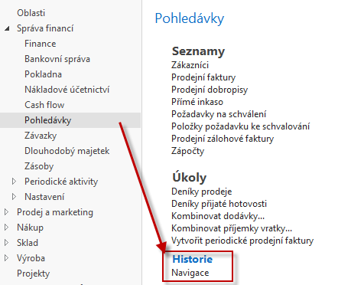
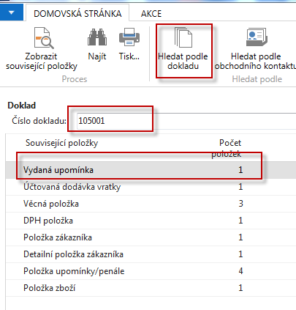
Navigate (Vyhledání upomínky 105001)

Slide 20
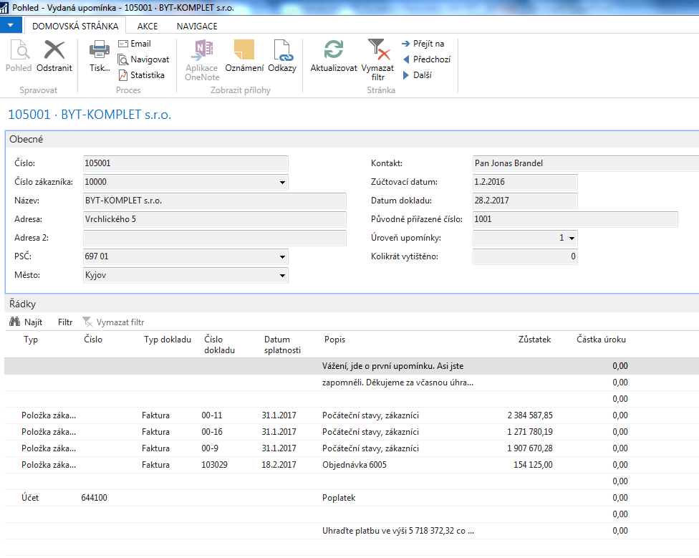
Issued Reminder level 1 (Vydaná upomínka 1 úrovně)

Slide 21
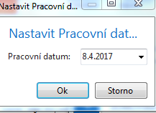
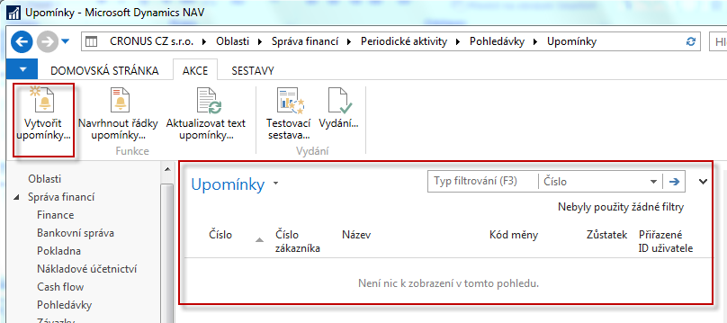
Change of the working date (8.4.) and 2nd level reminder- v reálném příkladu NAV 2018 budou jiná data
změna pracovního data

Slide 22
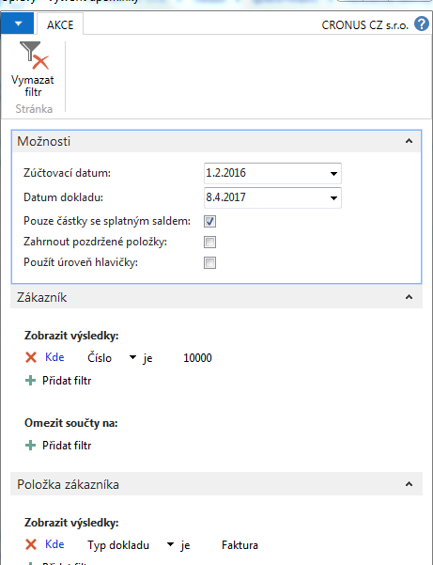
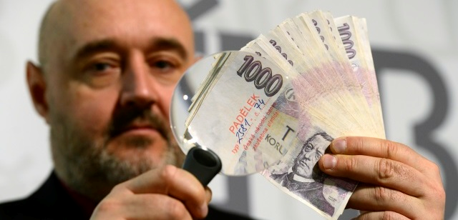
Creation of the 2nd level reminder – (Vytvoření upomínky 2 úrovně)

Slide 23
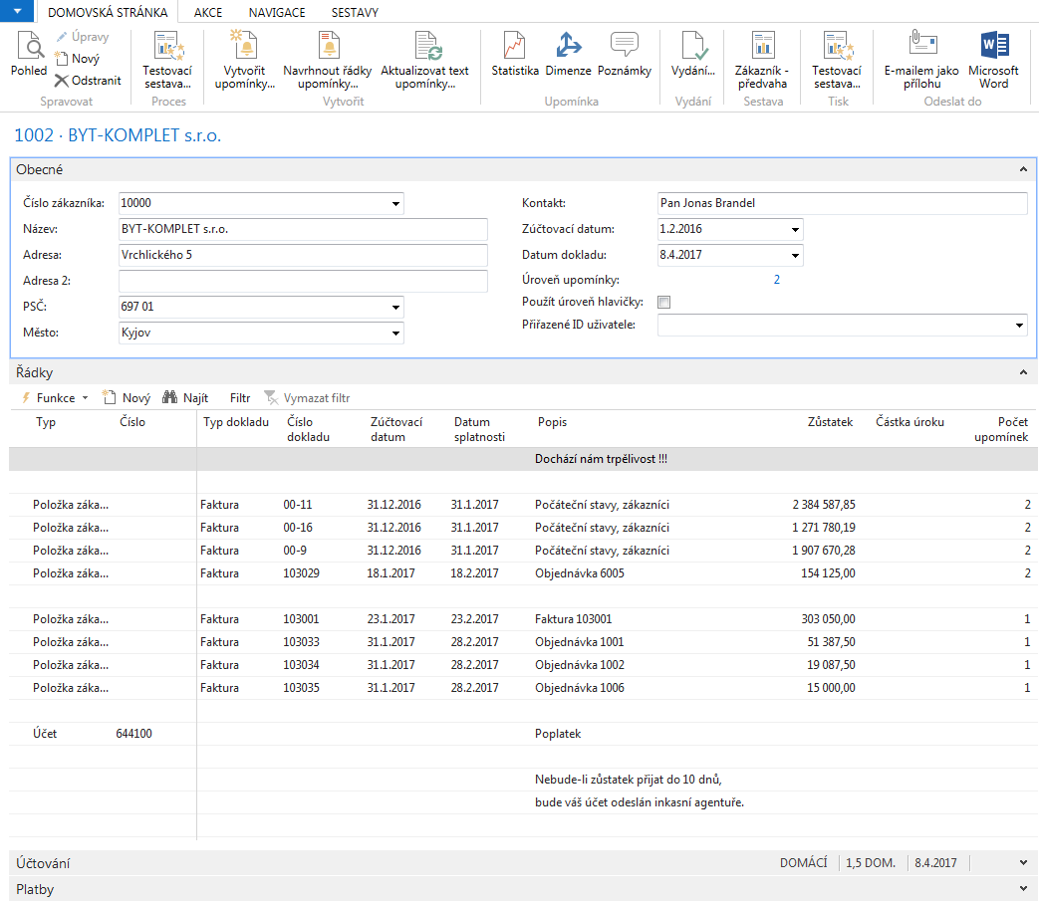
Reminder level 2 (Upomínka 2 úrovně)

Slide 24
Sekce penále

Slide 25
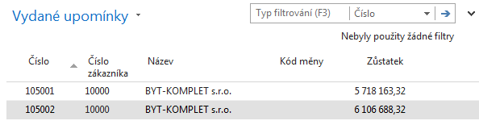
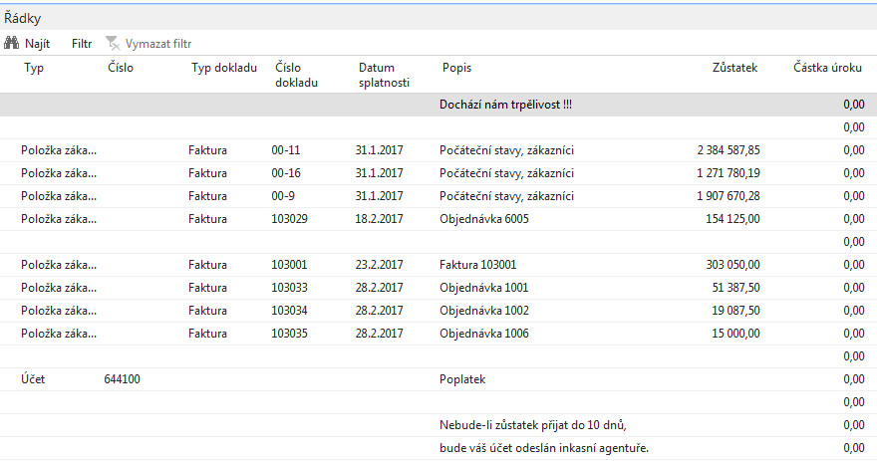
Issued Reminder level 2 (Vydaná upomínka 2 úrovně)
Obě již vydané
upomínky

Slide 26
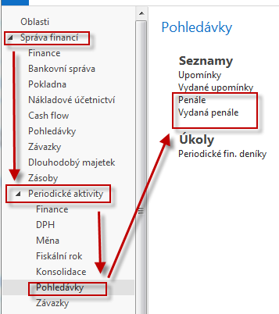
Finance Charge Terms – (Penále- česká verze)
Textové proměnné pro penále
Při vytváření textů, které chcete vytisknout na penále, můžete použít určité předem definované proměnné, které program před tiskem nahradí příslušnými informacemi.
K dispozici máte následující předdefinované volby:
%1 = Datum dokladu (z hlavičky penále)
%2 = Datum splatnosti (z hlavičky penále)
%3 = Sazba (z Podmínek penále)
%4 = Zůstatek (z hlavičky penále)
%5 = Částka úroku (z hlavičky penále)
%6 = Poplatek (z hlavičky penále)
%7 = Celkem (Zůstatek + Částka úroku + Poplatek + DPH)
%8 = Kód měny (z hlavičky penále)
%9 = Zúčtovací datum (z hlavičky penále)

Slide 27
Finance Charge Terms - conditions
Pole Popis řádku
Podmínky penále .
Zde můžete zadat popis, který se má použít v poli popisu v řádcích penále. K dispozici máte následující předdefinované volby:
%1 = popis zákaznické položky
%2 = typ dokladu zákaznické položky
%3 = číslo dokladu zákaznické položky
%4 = sazba penále
%5 = částka zákaznické položky
%6 = zůstatek zákaznické položky
%7 = datum splatnosti zákaznické položky
%8 = kód měny pro hlavičku penále

Slide 28
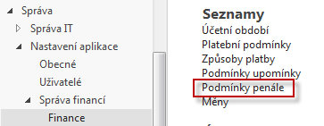
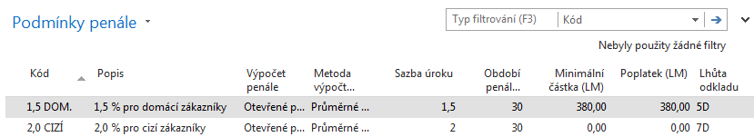
Finance Charge Terms – (Penále- česká verze )

Slide 29
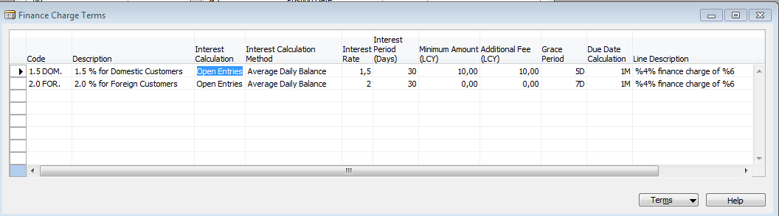
Finance Charge Terms – (English version)

Slide 30
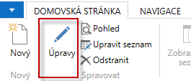
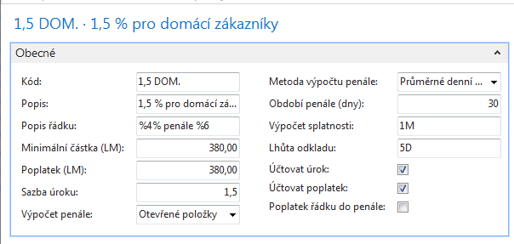
Finance Charge Terms

Slide 31
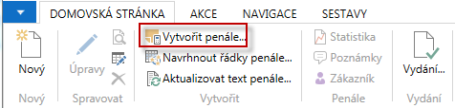
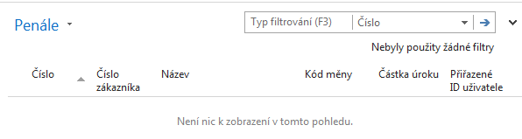
Finance Charge Memos – (Penále)

Slide 32
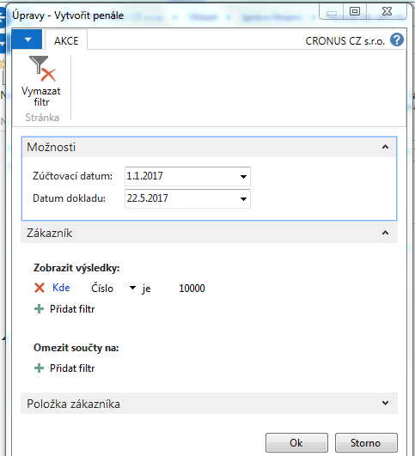
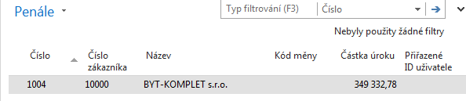
Finance Charge Memos
– (Penále)

Slide 33
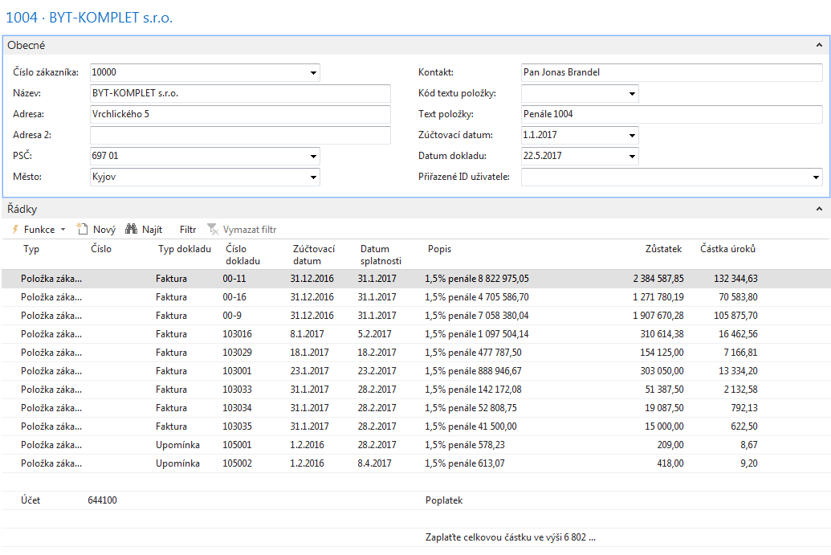
Finance Charge Memos
– (Penále)

Slide 34
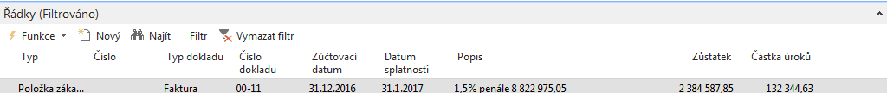
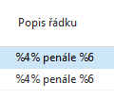
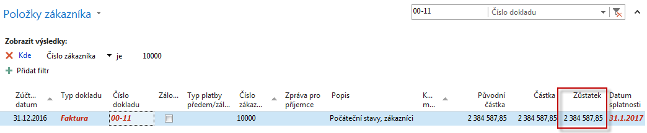
Finance Charge Memos
Analysis of the first line- analýza prvního řádku
Částka | Sazba | Částka úroků
8 822 975,05 | 1,50 | 132 344,63
%4 = sazba penále
%6 = zůstatek zákaznické položky
Částka úroků=(Částka/100)*1,5
Datum dokladu =22.5.2017
Dny po splatnosti =28+31+30+22=111 (únor-březen-duben-část května)
Číslo v Popisu -> penále = Zůstatek*(dny po splatnosti/Období penále) =2384587,85*(111/30)=8822975,05
(Výpočet podle Metody průměrného denního salda)

Slide 35
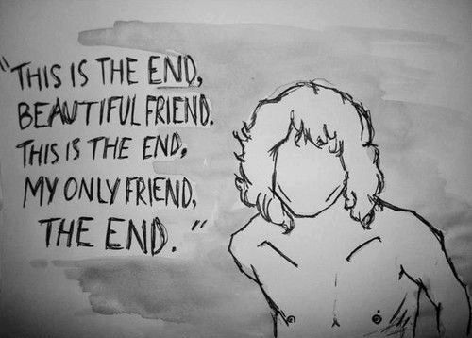
End of section
(Reminders and Financial Charge Memos)

